Slide 1
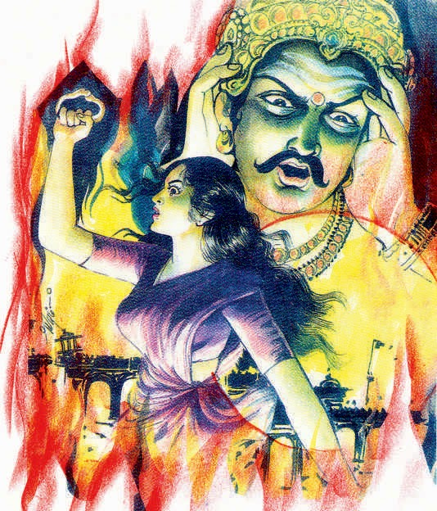
சிலப்பதிகாரம்

Slide 2
சிலப்பதிகாரம்
சிலம்பு
சிலம்பு

Slide 3
காண்டங்கள்
புகார் காண்டம் [10 காதைகள்]
மதுரை காண்டம் [13 காதைகள்]
வஞ்சிக் காண்டம் [7 காதைகள்]

Slide 4
சிறப்பு
தமிழில் எழுதப்பட்ட ஐம்பெருங் காப்பியங்களில்ஒன்று.
'பாட்டிடையிட்ட தொடர்நிலைச் செய்யுள்'
முத்தமிழ் காப்பியம்
குடிமக்கள் காப்பியம்
பெண்மை போற்றும் காப்பியம்
பொதுமைக் காப்பியம்

Slide 5
இரட்டை காப்பியங்கள் – மணிமேகலை, சிலப்பதிகாரம்
‘நெஞ்சை அள்ளும் சிலப்பதிகாரம் என்றோர் மணியாரம் படைத்த தமிழ்நாடு, என்பது கவியரசர் பாரதியாரின் வாக்கு.

Slide 6
நீதிகள்
அரசியல் பிழைத்தோர்க்கு அறம் கூற்றாகும்.
உரைசால் பத்தினியை உயர்ந்தோர் ஏத்துவர்.
ஊழ்வினை உருத்து வந்து ஊட்டும்.

Slide 7
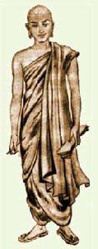
இளங்கோவடிகள்

Slide 8
இளங்கோவடிகள்
இமையவரம்பன் நெடுஞ்சேரலாதன் –நற்சோணை
சேரன் செங்குட்டுவனின் தம்பி
குட்டுவன் சேரல்
சமண சமயம்
சிலப்பதிகாரம்
கி.பி.2ம் நூற்றாண்டு

